Slide 1
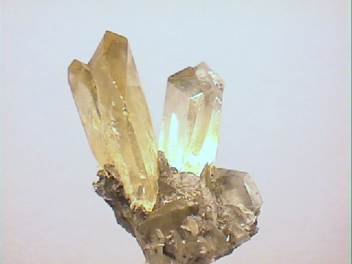
MENA 1000; Materialer, energi og nanoteknologi - Kap. 7 Struktur og defekter
Struktur
Krystallinske og amorfe stoffer
Enhetscellen
Kulepakking og hulrom
Plan og retninger
Strukturbestemmelse
Defekter
Punktdefekter
Transport
Dislokasjoner
Korngrenser
Overflater
Truls Norby/Anette Gunnæs
Universitetet i Oslo
FERMiO, Forskningsparken
Gaustadalleen 21
N-0349 Oslo
Figur: http://webelements.com

Slide 2
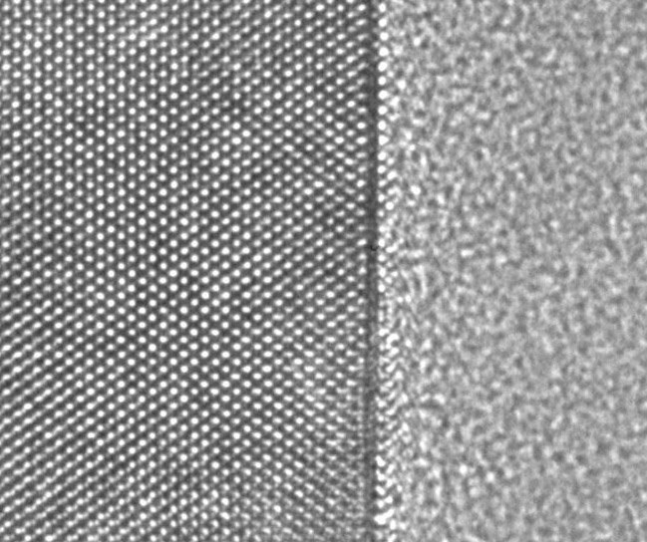
Krystallinske – amorfe materialer
Ordnet struktur
Uordnet struktur
Eksempler:
Ioniske-materialer/ Keramer
Halvledere
Metaller
osv.
Eksempler:
Glass
Plast
Papir
Tre
osv.
Krystaller har en periodisk indre struktur

Slide 3
Enhetscellen: Den minste repetisjonsenheten
1 2 3
Hva er enhetscellen i eksemplene over?

Slide 4
Enhetscellen: Den minste repetisjonsenheten
1 2 3

Slide 5
Enhetscellen: Den minste repetisjonsenheten
1 2 3

Slide 6
Enhetscellen: Den minste repetisjonsenheten
1 2 3

Slide 7
Enhetscellen: Den minste repetisjonsenheten
1 2 3
Valgfritt origo

Slide 8
Enhetscellen: Den minste repetisjonsenheten
1 2 3
Valgfritt origo

Slide 9
Enhetscellen: Den minste repetisjonsenheten
1 2 3
Valgfritt origo

Slide 10
Enhetscellen
z
- Definert ved tre ikke planære vektorer:
a, b og c
-Hele krystallgitteret kan genereres ved translasjon langs disse vektorene.
-Enhetscellen kan også beskrives av lengden til vektorene a,b og c samt vinklene mellom dem alfa, beta, gamma.
-Et gitterpunkt erstatter ett eller flere atomer
-Gruppe: atomer assosiert med et gitterpunkt
c
β
α
y
b
γ
a
x

Slide 11
gitter gruppe enhetscelle
Atomer som sitter på hjørner, sideflater og kanter
deles med andre tilstøtende enhetsceller

Slide 12
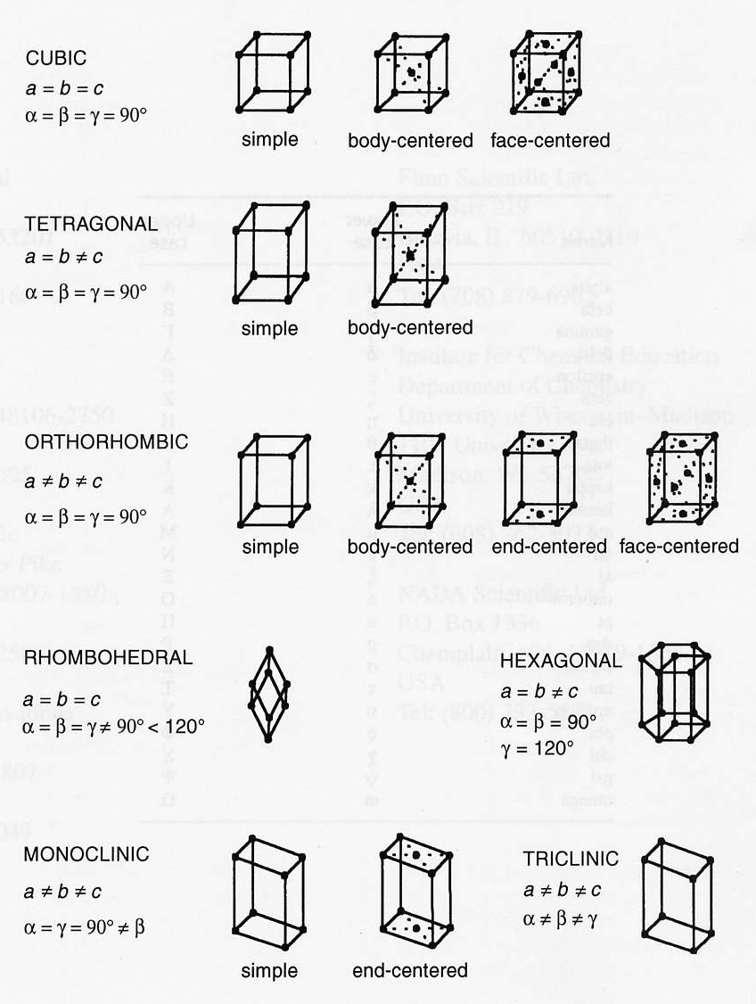
Klassifisering av krystallstrukturer
7 aksesystem (koordinatsystemer)
14 bravais-gittere
-translatorisk periodisitet
7 krystallsystem
-basert på symmetri
32 punktgrupper
- basert på symmetri om et punkt
230 romgrupper
-basert på symmetri +translasjon
Hermann og Mauguin symboler:
P (primitiv),
F (flatesentrert),
I (romsentrert),
A, B, C (sidesentrert)
R (rombohedral)
Figur: M.A. White: Properties of Materials

Slide 13
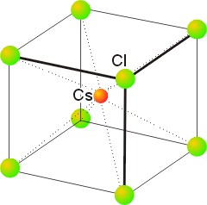
Posisjoner, retninger og plan
Posisjonsvektor:
[uvw], eks [110], [½½½]
Retninger:
[uvw] en bestemt retning
<uvw> alle ekvivalente retninger
Plan:
(hkl) et enkelt sett med plan
{hkl} ekvivalente plan
Z
(001)
Z
Z
(110)
(111)
(010)
(100)
Y
Y
Y
X
X
X

Slide 14
Resiproke vektorer, planavstander
Normalen til et plan i resiprokt rom angis ved vektoren:
Planavstanden til planet {hkl} er gitt ved:
Resiprokt gitter er definert ved vektorene :
Reell avstand mellom plan {hkl} i kubisk krystall med gitterparameter a:
z
c/l
a/h
b/k
0
y
x

Slide 15
Atomet betraktet som en kule
I struktursammenheng kan metallatomer og ioner ofte betraktes som kuler
Lavest gitterenergi ofte ved tetteste pakking av atomene/kulene
Metaller: Deling av elektroner
Ioniske stoffer: Elektrostatisk tiltrekning
To måter å få tettest pakking av kuler med lik radius:
ABABABABA…. (figur a)
ABCABCAB…… (figur b)
Figur: Shriver and Atkins: Inorganic Chemistry

Slide 16
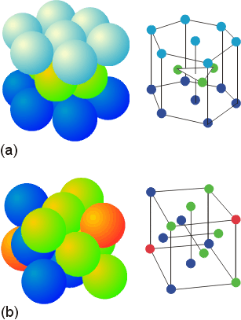
Tetteste kulepakking
ABABAB
heksagonal tettpakket
hexagonal close-packed (hcp)
ABCABC
heksagonalt utgangspunkt
men hvis den dreies 45° får vi:
flatesentrert kubisk struktur
face centered cubic (fcc)
Både hcp og fcc representerer tetteste mulige pakking av kuler
Figur: Shriver and Atkins: Inorganic Chemistry

Slide 17
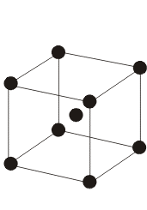
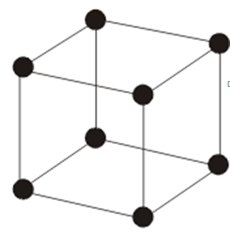
Andre, mindre tette kulepakkinger
Romsentrert kubisk
Body centered cubic (bcc)
Enkel (simpel) kubisk
Simple cubic (sc)
Lavere tetthet
Typisk for høyere temperaturer
Figur: Shriver and Atkins: Inorganic Chemistry

Slide 18
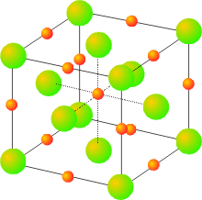
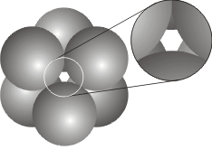
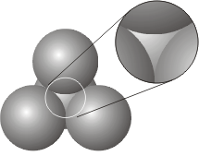
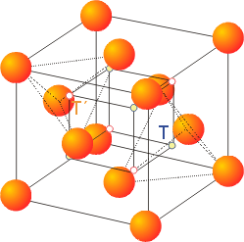
Hulrom i tetteste kulepakkinger
Oktaederhull
Relativt store
4 pr. enhetscelle
1 pr. atom i enhetscellen
Tetraederhull
relativt små
8 pr. enhetscelle
2 per atom i enhetscellen
Figurer: Shriver and Atkins: Inorganic Chemistry

Slide 19
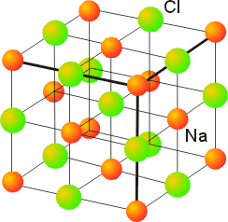
Strukturer for ioniske stoffer
To eksempler:
NaCl-strukturen
tettpakket (fcc)
6-koordinasjon
CsCl-strukturen
Mindre tettpakket
8-koordinasjon
Figurer: Shriver and Atkins: Inorganic Chemistry

Slide 20
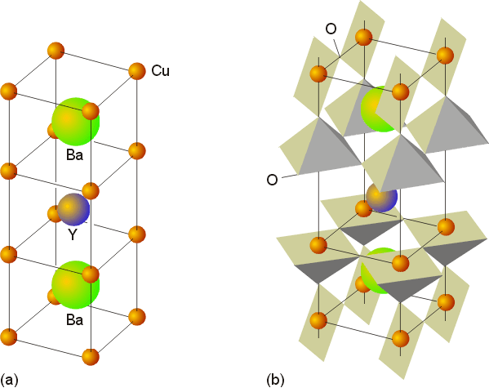
Perovskittstrukturen; ABX₃
Tettpakking av AX₃
B i oktaederhull i X-gitteret
Ionisk binding av A mot X
Mer kovalent binding av B mot X
Svært tolerant
CaTiO₃ (perovskitt)
SrFeO_{2.5}
La_{0.67}TiO₃ eller La_{2/3}TiO₃
WO₃
Y_{1/3}Ba_{2/3}CuO_{3-x}
YBa₂Cu₃O_{9-y}
YBa₂Cu₃O₇
Rik variasjon i egenskaper
X
A
B
Figurer: Shriver and Atkins: Inorganic Chemistry

Slide 21
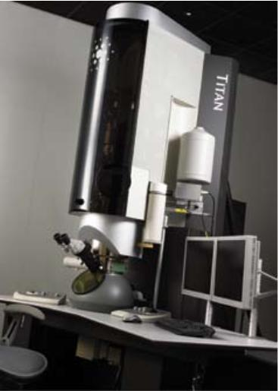
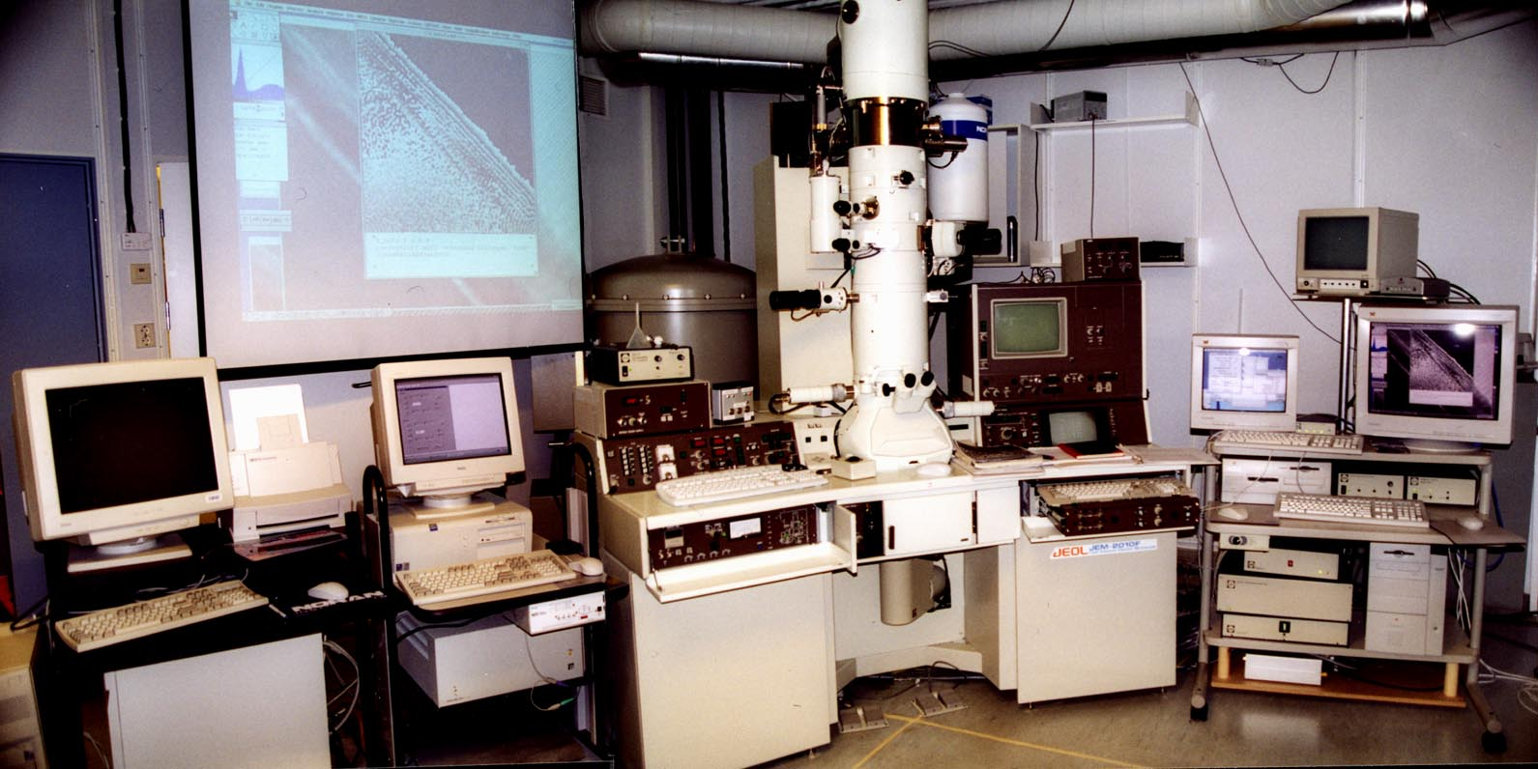
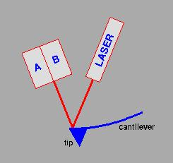
Bestemmelse av atomstrukturer: Mikroskopi
Avbildning av atomstrukturen
Transmisjonselektronmikroskopi
λ=0,00251 nm ved 200 kV akselerasjon
Høyoppløsningsavbildning
Scanning-TEM
Sveipprobemikroskopi (SPM)
Spiss (med et eller flere atomer)
sveipes over overflaten.
Scanning tunneling microscopy (STM)
Atomic force microscopy (AFM)
http://spm.phy.bris.ac.uk/techniques/AFM/

Slide 22
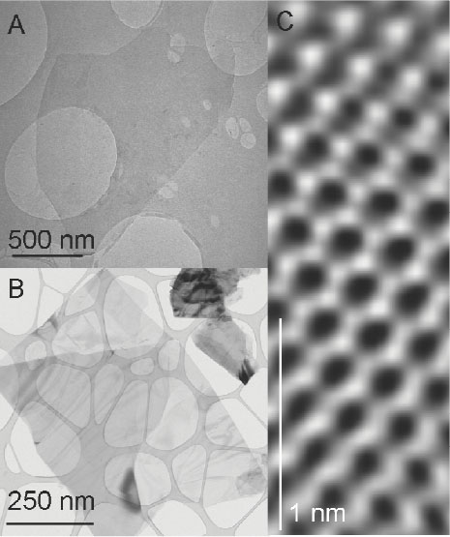
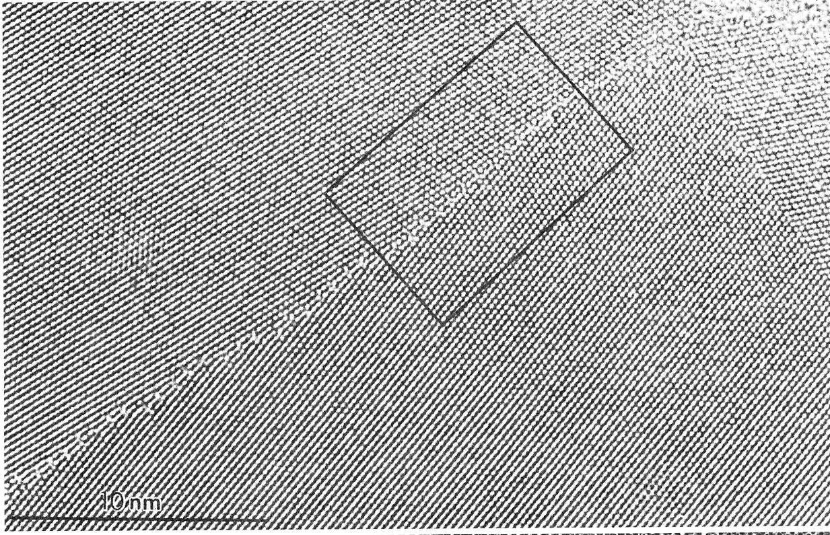
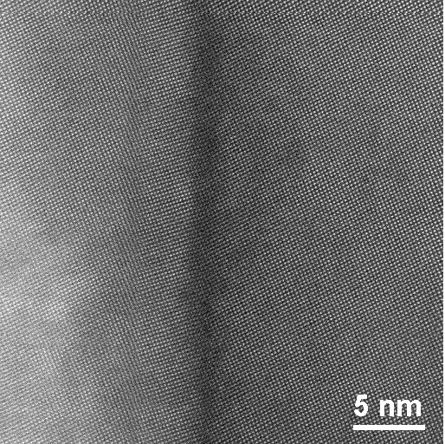
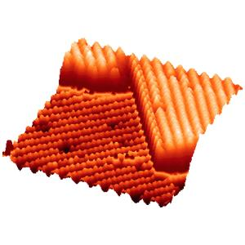
Bestemmelse av strukturer: Mikroskopi
Al
Grafen
LaNbO₄
_{(forsidebildet i MENA1000-}
_{kompendiet 2011)}
Si
Figurer: Williams and Carter: Transmission Electron Microscopy III; D. Kepaptsoglou, UiO; Omicron NanoTechnology Gmbh; spie.org.

Slide 23
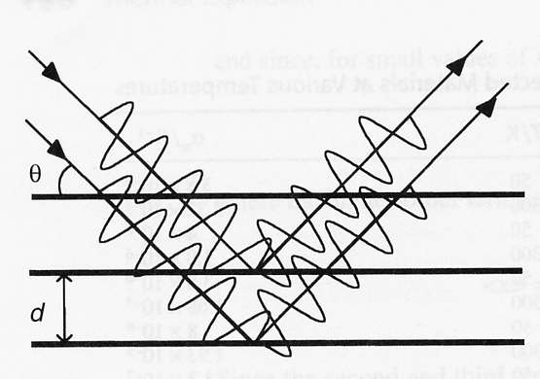
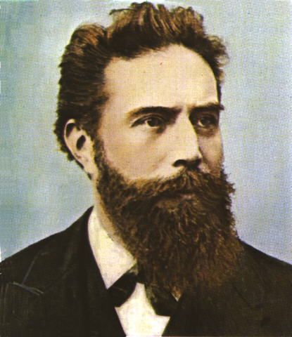
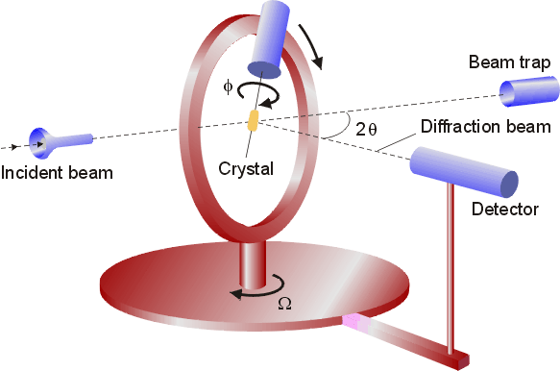
Bestemmelse av struktur: diffraksjon
Braggs lov: nλ = 2d sinθ Konstruktiv interferens
Røntgendiffraksjon (XRD)
Liten spredning fra lette atomer (eks. O)
Nøytrondiffraksjon (ND)
God spredning fra lette atomer
Elektrondiffraksjon (ED)
100-1000 ganger sterkere interaksjon enn XRD. Spredning fra både lette og tyngre atomer.
Röntgen
Figurer: M.A. White: properties of Materials, Shriver and Atkins: Inorganic Chemistry

Slide 24
Diffraksjon og avbildning i TEM
Si
Parallell innkommende elektronstråle
3,8 Å
Prøven
1,1 nm
Objektivlinsa
Diffraksjonsplanet
(Bakre fokalplan)
Bildeplanet

Slide 25
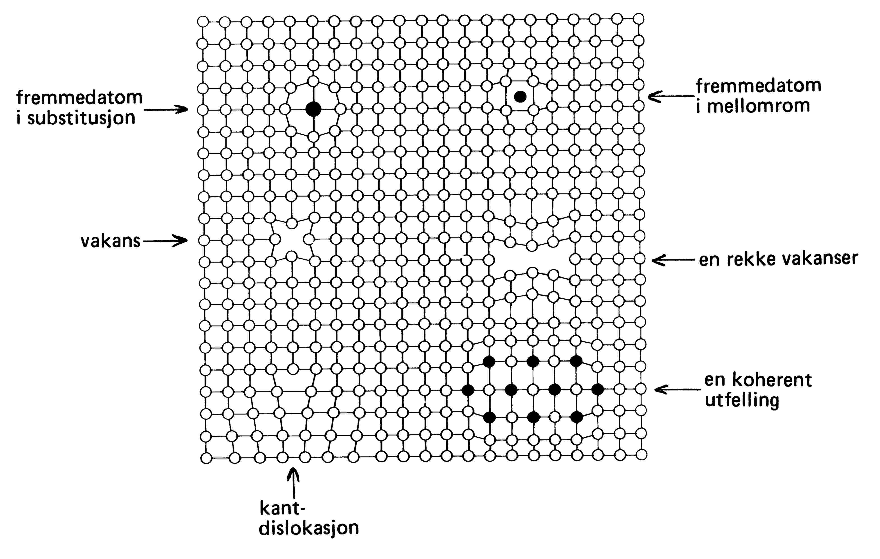
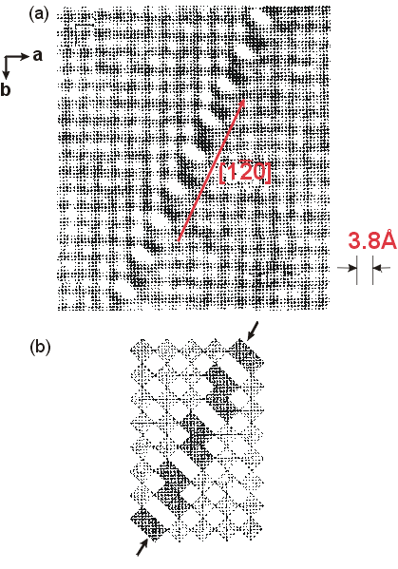
Defekter
Viktige for egenskaper
Diffusjon
Ledningsevne
Optiske egenskaper
etc.
Ønskede eller uønskede
Termodynamisk stabile ved T>0 K fordi de representerer uorden (entropi)
Nulldimensjonale
Punktdefekter, Klasedefekter
Éndimensjonale
Dislokasjoner, defektlinjer
Todimensjonale
Defektplan, korngrenser
Tredimensjonale
Utfellinger
Figur:A. Almar-Næss: Metalliske materialer

Slide 26
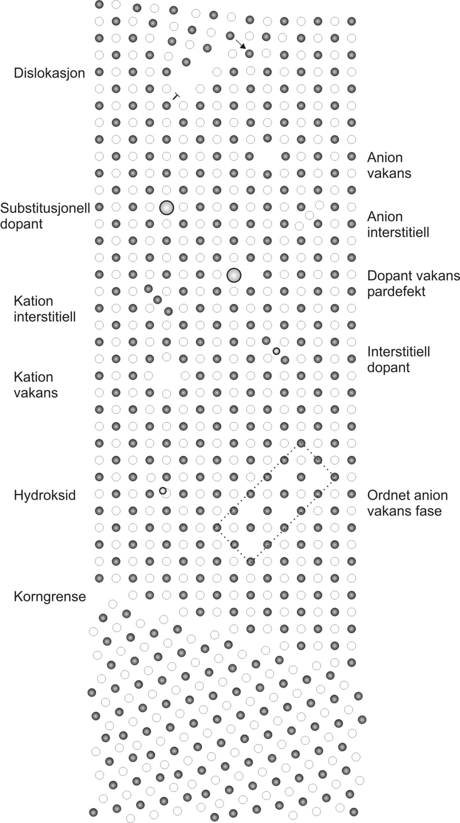
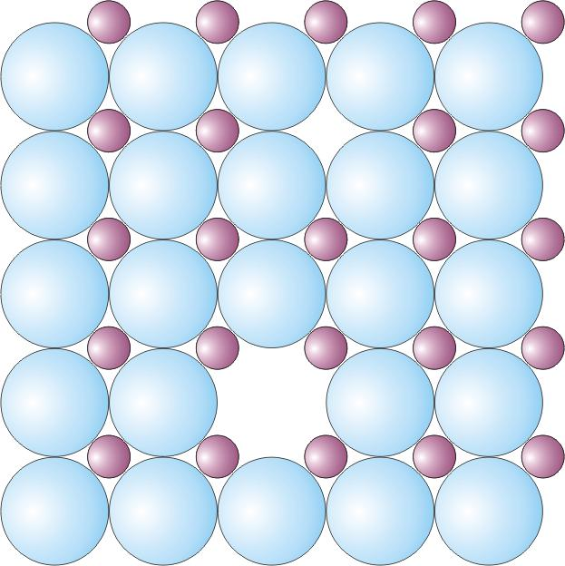
Defekter i et ionisk materiale; ladede defekter
Defekter på kation- og aniongitter
Elektriske ladninger på defektene
Eksempel: Kation- og anionvakans i MX (NaCl, MgO, etc.):

Slide 27
Null-dimensjonale defekter; notasjon
Punktdefekter
Vakanser
Interstitielle
Substitusjon
Elektroniske defekter
Delokaliserte
elektroner
hull
Valensdefekter
Fangede elektroner/hull
Klasedefekter
Assosierte punktdefekter
Kröger-Vink-notasjon
A = kjemisk species
eller v (vakans)
s = gitterplass
eller i (interstitiell)
c = Ladning
Effektiv ladning = Reell ladning minus ladning i perfekt gitter
Notasjon for effektiv ladning:
• positiv
/ negativ
^{x} nøytral
Notes:
Fortsetter å bruke eksempelet med vakansene for å illustrere grafisk det med hva og hvor.

Slide 28
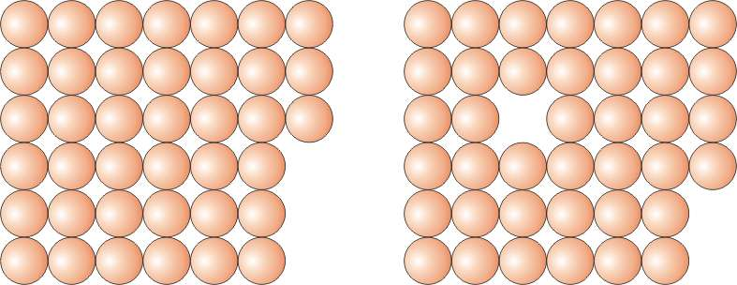
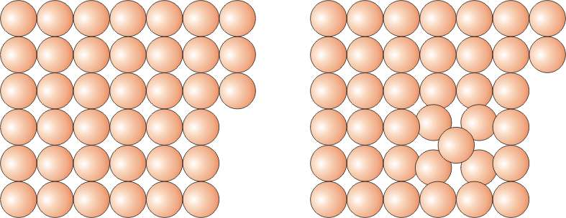
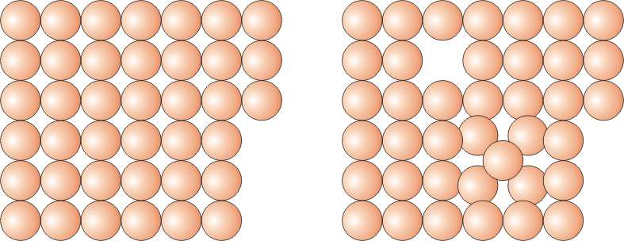
Punktdefekter i metaller, eks. nikkel
Vakanser
Interstitielle
Vakanser og interstitielle (Frenkel-defekt-par)

Slide 29
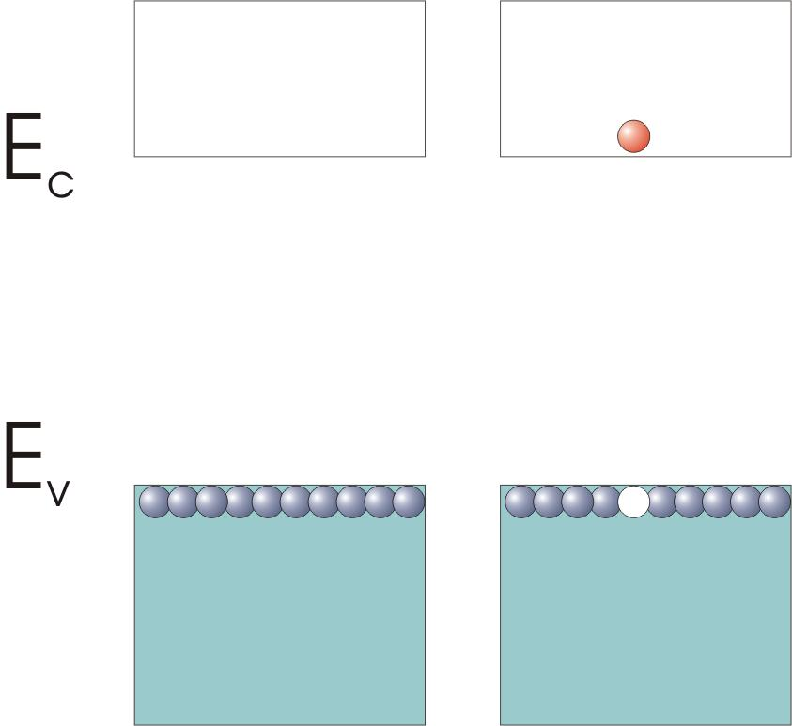
Defekter i en halvleder; intrinsikk ionisasjon
Eksitasjon av elektroner fra valens- til ledningsbåndet:
eller

Slide 30
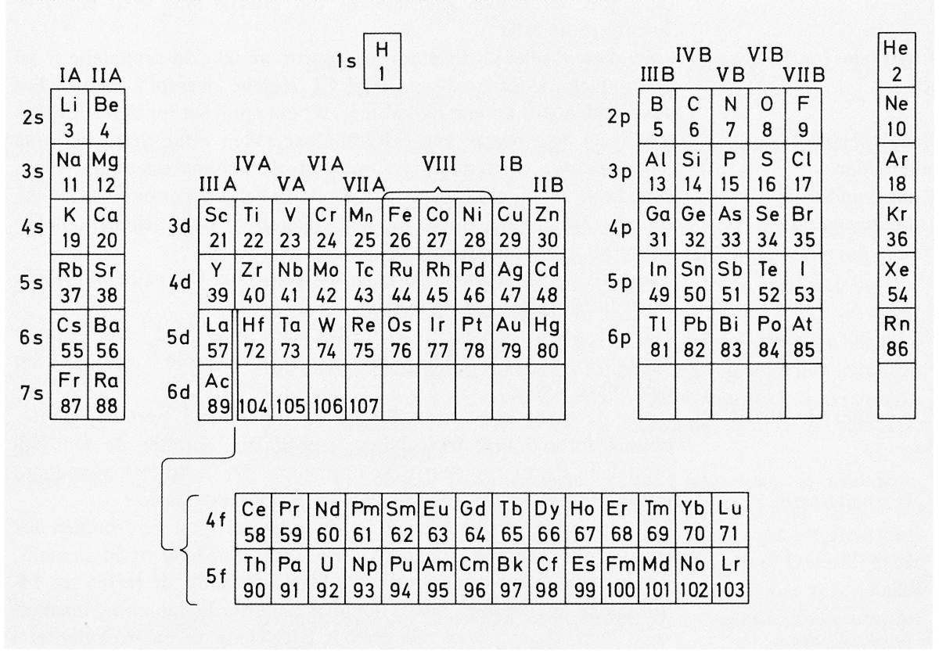
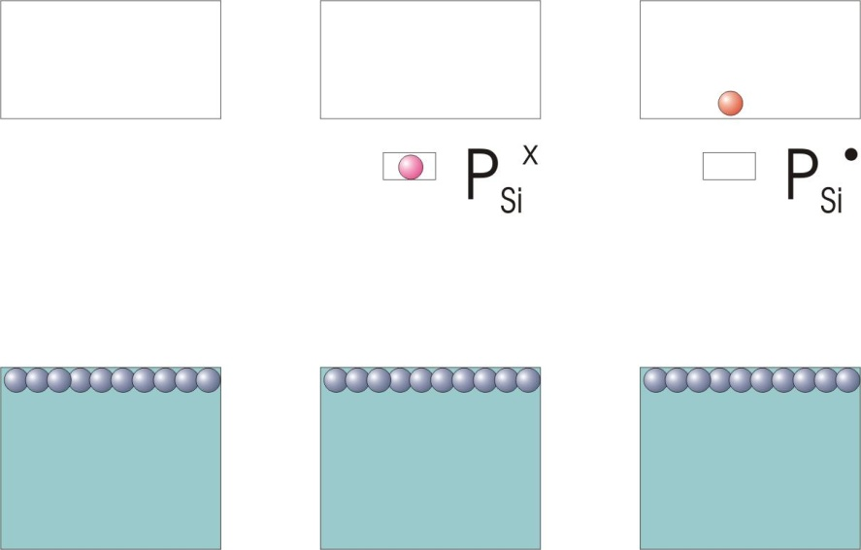
Defekter i en halvleder; doping
Eksempel: Silisium (Si)
Valensbåndet i Si består av 3s og 3p-tilstander og er fullt (vha. kovalent binding).
Fosfor (P) har ett valenselektron mer enn Si og danner en donortilstand, som lett eksiteres:
Materialet blir en elektronleder (n-leder).

Slide 31
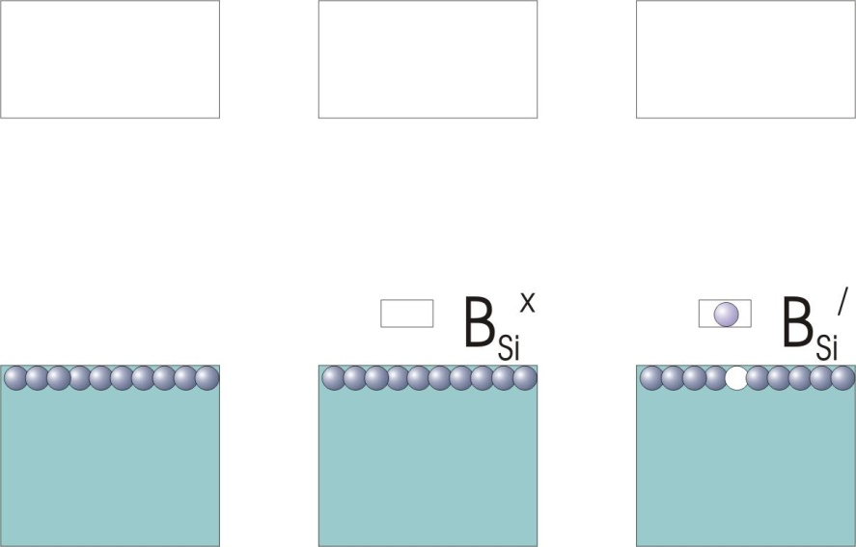
Defekter i en halvleder; doping
Eksempel: Silisium (Si)
Valensbåndet i Si består av 3s og 3p-tilstander og er fullt (vha. kovalent binding).
Bor (B) har ett valenselektron mindre enn Si og danner en akseptortilstand:
Materialet blir en hull-leder (p-leder)

Slide 32
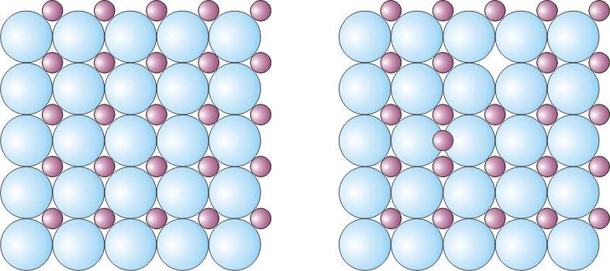
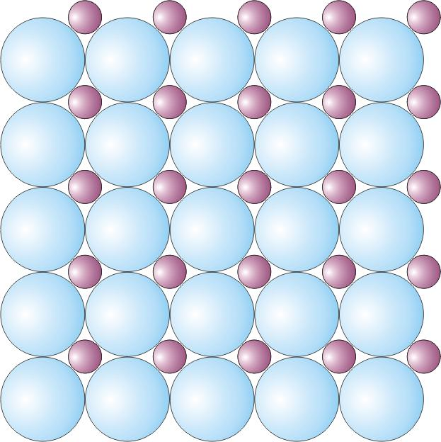
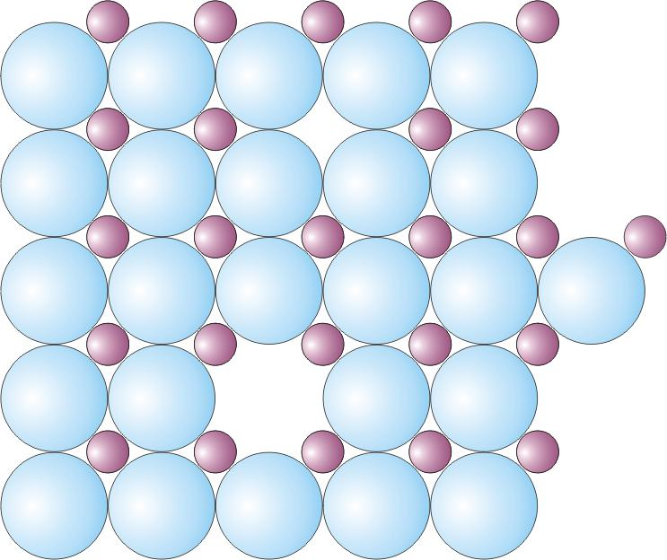
Defekter i ionisk stoff; eksempel NiO; intern uorden
Frenkel-defekt-par:
Schottky-defekt-par:
3 regler for defektkjemiske reaksjonsligninger:
Massebalanse
Ladningsbalanse
Gitterplassforhold

Slide 33
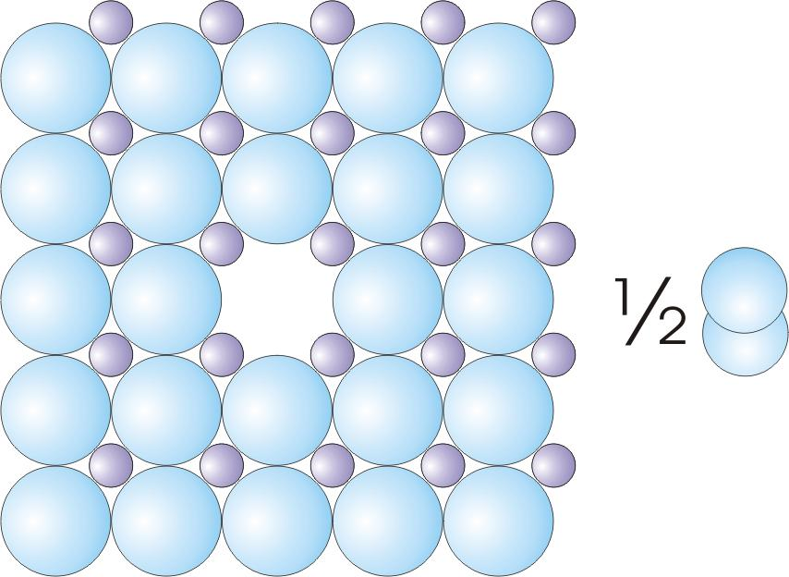
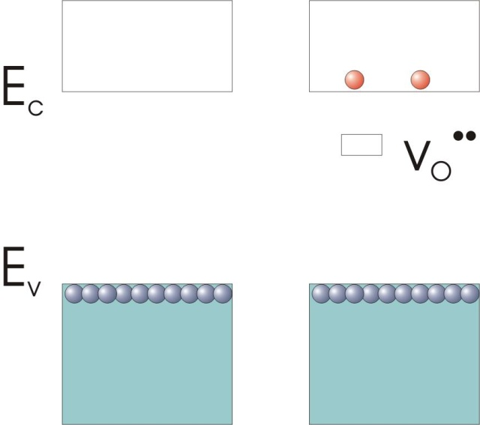
Reaksjoner som danner ikke-støkiometri; Eksempler: oksygen-underskudd i ZnO og ZrO₂
Tre grunnstoffer som er lett å forveksle; Lær forskjellen på Sr og Zn og Zr ☺ :
SrO strontiumoksid (gr. 2)
ZnO sinkoksid (gr. 12)
ZrO₂ zirkoniumdioksid (gr. 4)
Oksygen-vakanser er donorer:
Kjemisk reaksjon :
Defektkjemisk reaksjon :
Eksempelet i boka:

Slide 34
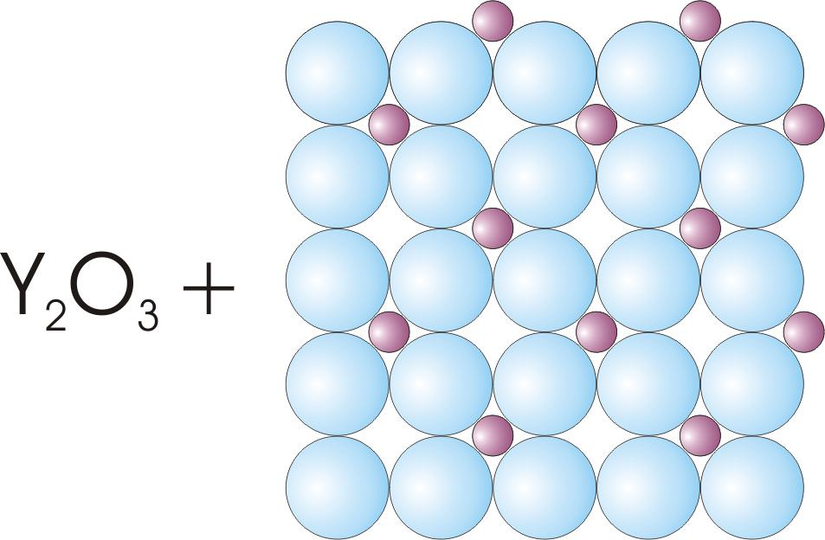
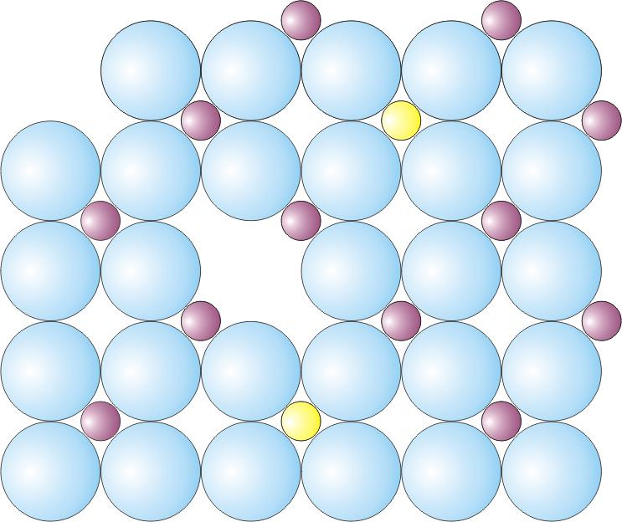
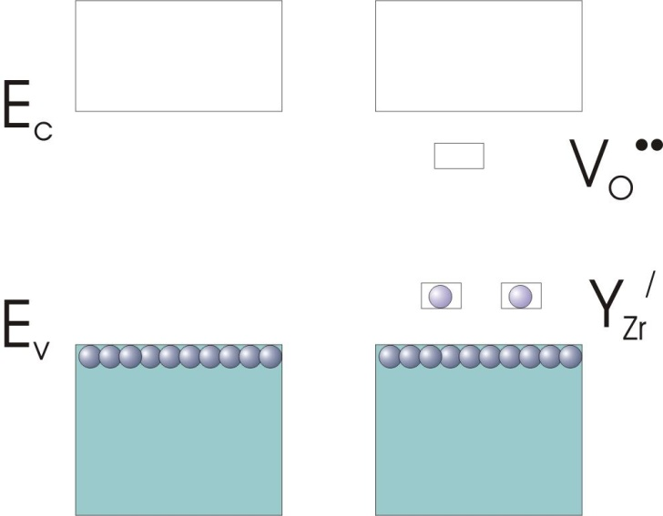
Eksempel på doping: ZrO_{2-y} dopet substitusjonelt med Y₂O₃
Bemerk: Elektroner som doneres fra oksygenvakansen aksepteres av Y-dopanten; ingen elektroniske defekter

Slide 35
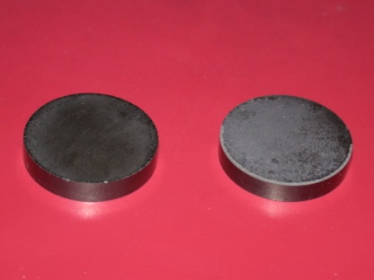
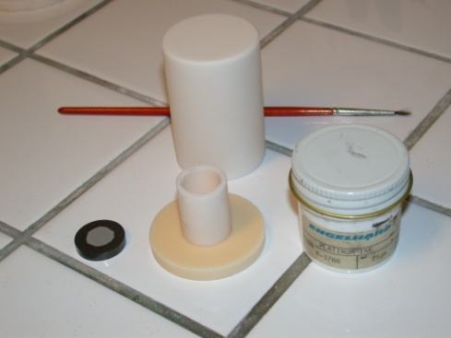
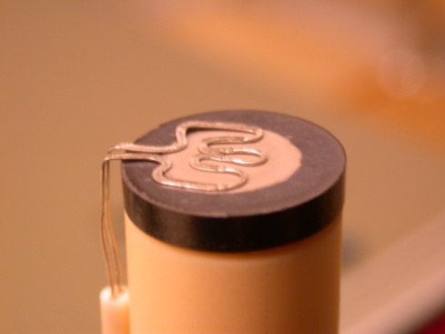
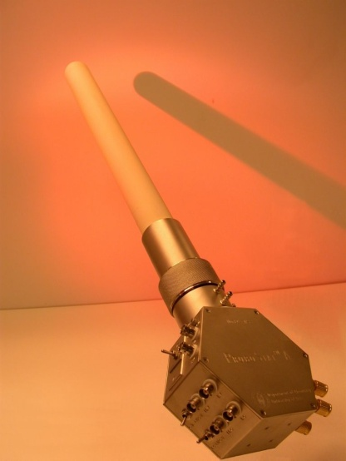
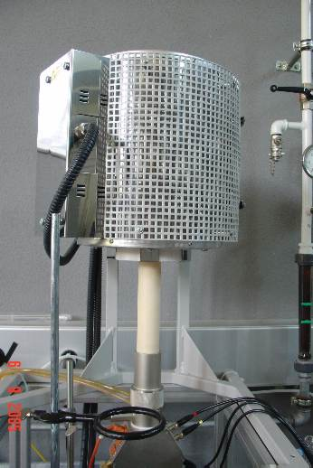
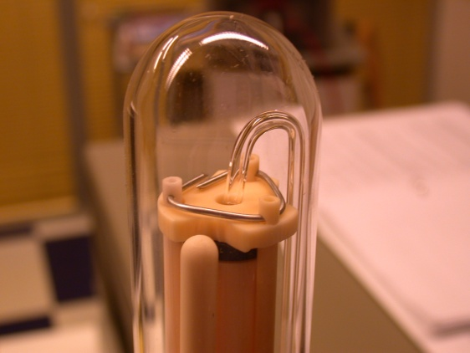
Defektstruktur; elektronøytralitet og defektlikevekter
Elektronøytralitet; eksempel fra Y-dopet ZrO_{2-y}
Antagelse: to defekter dominerer
Defektlikevekt:
Innsetting gir løsningen:

Slide 36
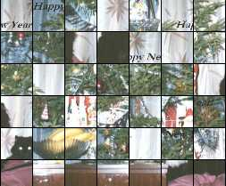
Diffusjon
Diffusjon krever defekter

Slide 37
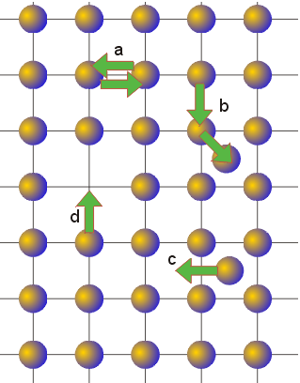
Diffusjonsmekanismer og hoppefrekvens
Vakans (”d”)
Interstitiell (”c”)
Kjedeinterstitiell (”b”)
Ombytting (”a”)
Generelt er hoppefrekvens (antall hopp per tidsenhet (n/t)) gitt ved forsøksfrekvens v₀, termisk energi (kT) i forhold til aktiveringsbarrieren Q_{m}, antall naboplasser Z og fraksjon av defekter X_{defekt}:
Figur: Shriver and Atkins: Inorganic Chemistry

Slide 38
Selvdiffusjon
Selvdiffusjon = ”Random diffusion”
Termisk energi
Selvdiffusjonskoeffisienten er knyttet til hoppefrekvensen
Aktiveringsenergien for selvdiffusjon har ofte bidrag fra både mobilitet og dannelse av defektene
Total tilbakelagt vei er meget lang:
men midlere radiell avstand fra startpunktet er liten:
Figur: Shriver and Atkins: Inorganic Chemistry

Slide 39
Defektdiffusjon
Defekten beveger seg mye oftere (og derved lenger) enn det korresponderende gitterspeciet s.
Figur: Shriver and Atkins: Inorganic Chemistry

Slide 40
Dislokasjoner
Éndimensjonal defekt
Kant- og skruedislokasjoner
Karakterisert ved Burgers vektor
Figurer:A. Almar-Næss: Metalliske materialer

Slide 41
Korngrenser
Todimensjonal defekt
Varierende ”match”
Fra tvillinggrenser til amorf grensefase
Figurer: Balluffi et al., A. Almar-Næss: metalliske materialer, og D. Kepaptsoglou, UiO.

Slide 42
Overflater
Todimensjonal defekt
En ny, tilfleldig plassert overflate har meget stor energi
Alle midler tas i bruk for å redusere denne energien
Mindre overflate
avrunding, sintring
Mer stabil overflate
fasettering, etsing
Ny terminering
Atomær omstrukturering
Adsorbsjon
kjemisorbsjon, fysisorbsjon
Korngrenser og overflater har stor uorden og oftest forhøyet transport
Figur: Shriver and Atkins: Inorganic Chemistry

Slide 43
Mikrostruktur
Geometrisk fordeling av
Faser og fasegrenser
Porer og overflater
Korn og korngrenser
To- og tredimensjonale defekter

Slide 44
Enkrystaller
Rendyrker bulkegenskapene til et stoff
Retningsavhengige egenskaper kan optimaliseres
Fremstilles ved krystallgroing fra gass, løsning eller smelte
Figur: http://webelements.com, R. Dieckmann, Cornell Univ.

Slide 45
Polykrystallinsk stoff
Fremstilling
Størkning fra smelte
Typisk for metaller
Sintring av pulvre
Typisk for keramer
Men også for enkelte metaller; pulvermetallurgi
Sintring er eliminasjon av porer ( = eliminasjon av overflater)
Drives av reduksjon i overflateenergi
Figurer: Coble and Burke, in Progress in Ceramic Science, C. Haavik, UiO,

Slide 46
Illustrasjon: Ni+ZrO₂ cermet sintret ved 1500°C

Slide 47
Oppsummering, Kap. 7
Amorfe vs krystallinske stoffer
Struktur i krystallinske stoffer
Enhetsceller
Kulepakking
Bravais-gittere
Bestemmelse og nomenklatur
Defekter
Nulldimensjonale
Punktdefekter
Elektroniske defekter
Nomenklatur
Defektkjemi
Diffusjon
Endimensjonale
Dislokasjoner
Todimensjonale
Korngrenser
Overflater
Mikrostruktur
Enkrystaller
Polykrystallinske stoffer
Fremstilling
Sintring

Slide 48
Etter dette kapittelet…
Etter dette kapittelet må du kunne gjøre rede for amorfe og krystallinske stoffer,
du bør kunne beskrive eller skissere de vanligste symmetrier (kubisk, tetragonal, osv.) og Bravais-gittere.
Du bør vite hvordan mikroskopi og diffraksjon brukes til å studere strukturer.
Du må kjenne til elektroniske defekter og punktdefekter og nomenklaturen for disse, samt hvordan vi skriver og balanserer defektreaksjoner.
Du bør kjenne sammenhenger mellom defekter og diffusjon.
Du bør kunne beskrive dislokasjoner, korngrenser og overflater.
Du bør kunne vise hvordan enkrystaller lages og hvordan et tett polykrystallinsk material fremkommer ved sintring.

